Slide 1
仕事の クオリティ
ビジネスケーススタディ
紙芝居

Slide 2
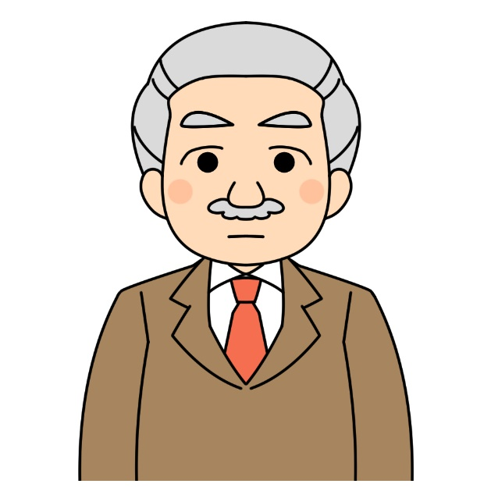
ビル建設
二次下請
社長

Slide 3
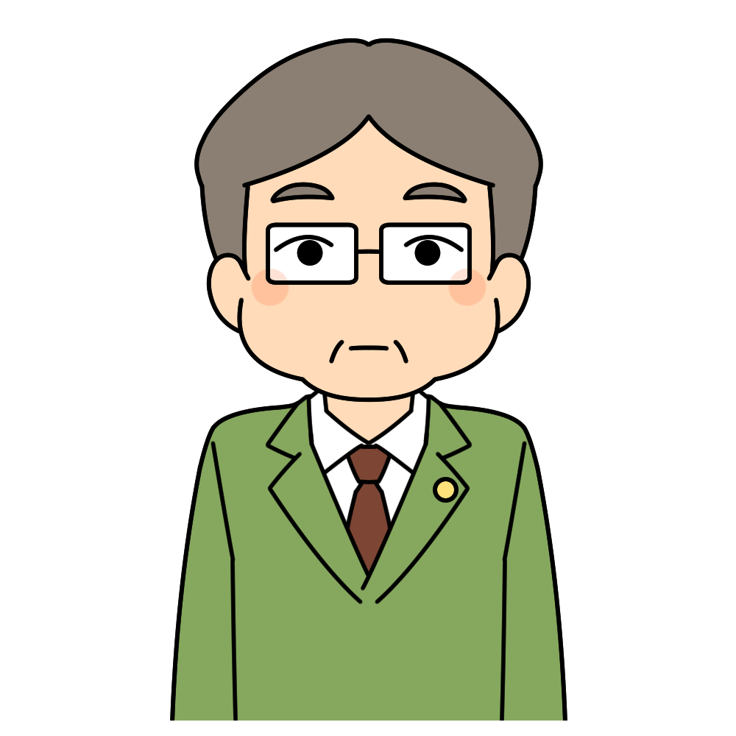
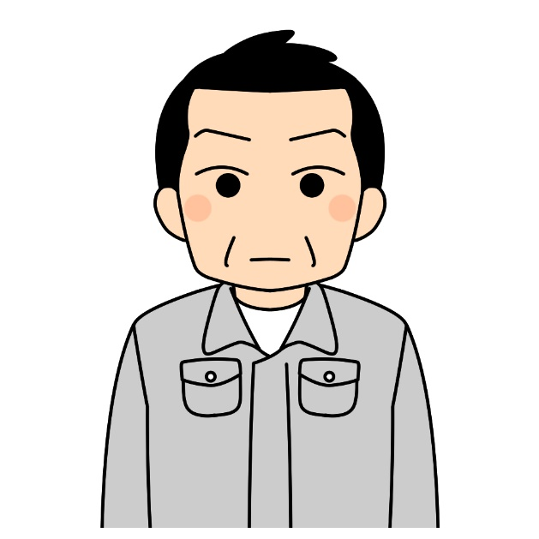
A部長 B部長

Slide 4
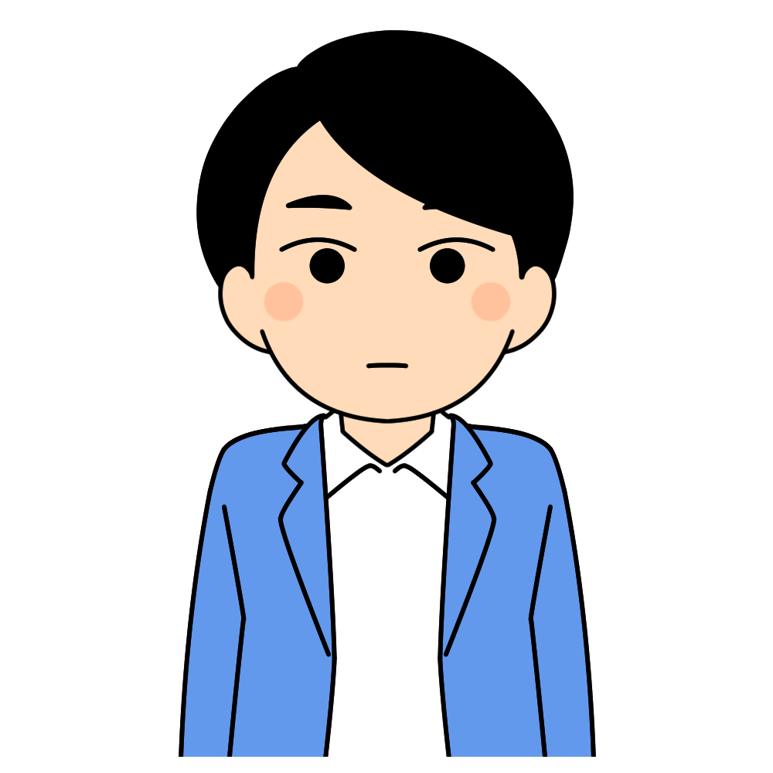
ビル建設
一次下請
Ｃさん

Slide 5
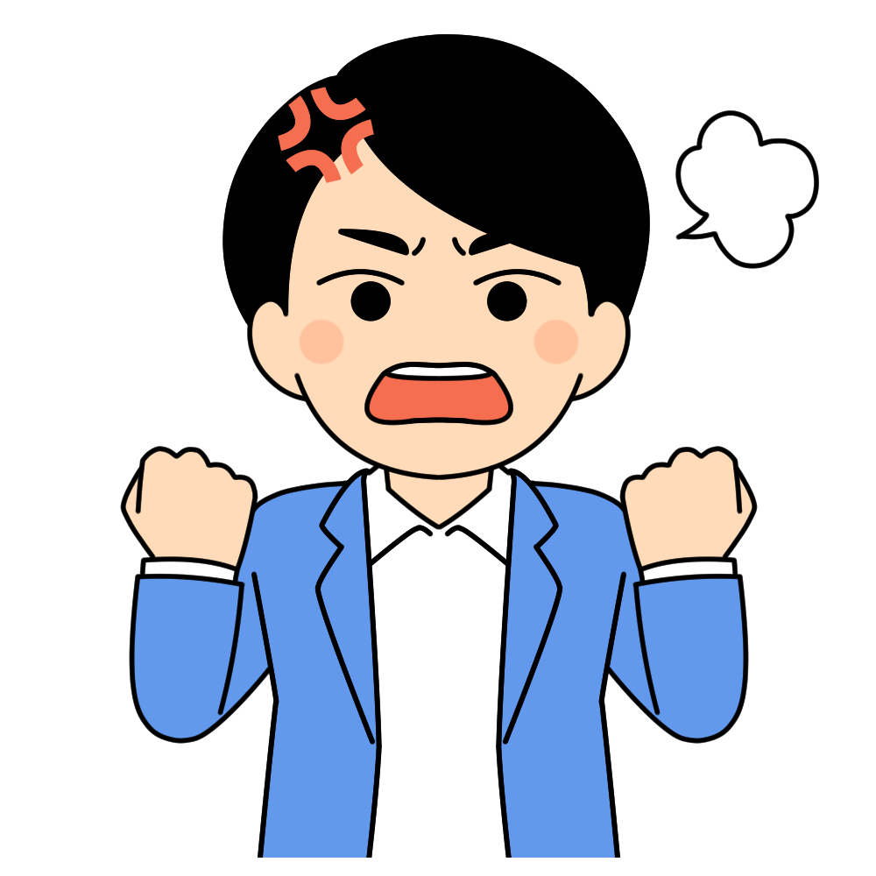

Slide 6
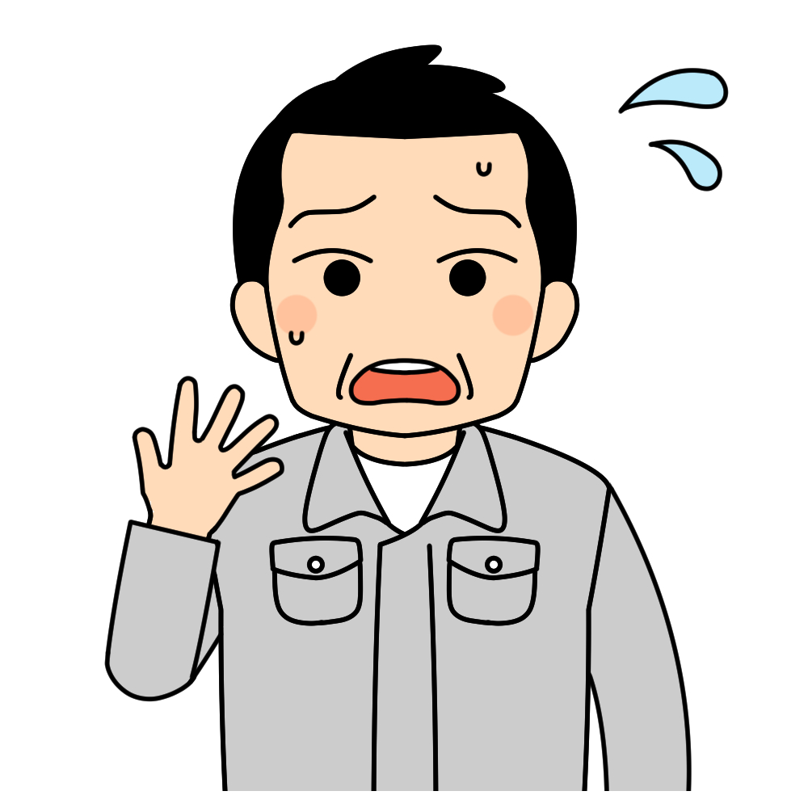

Slide 7
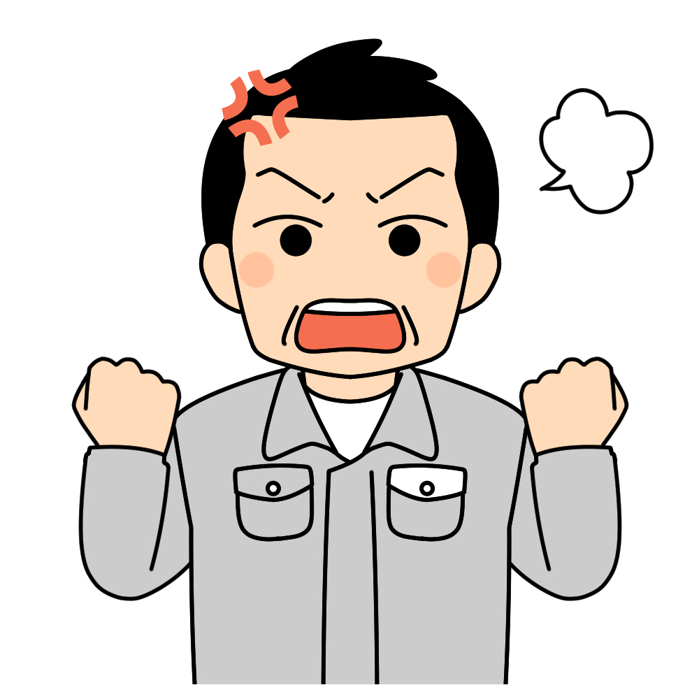

Slide 9
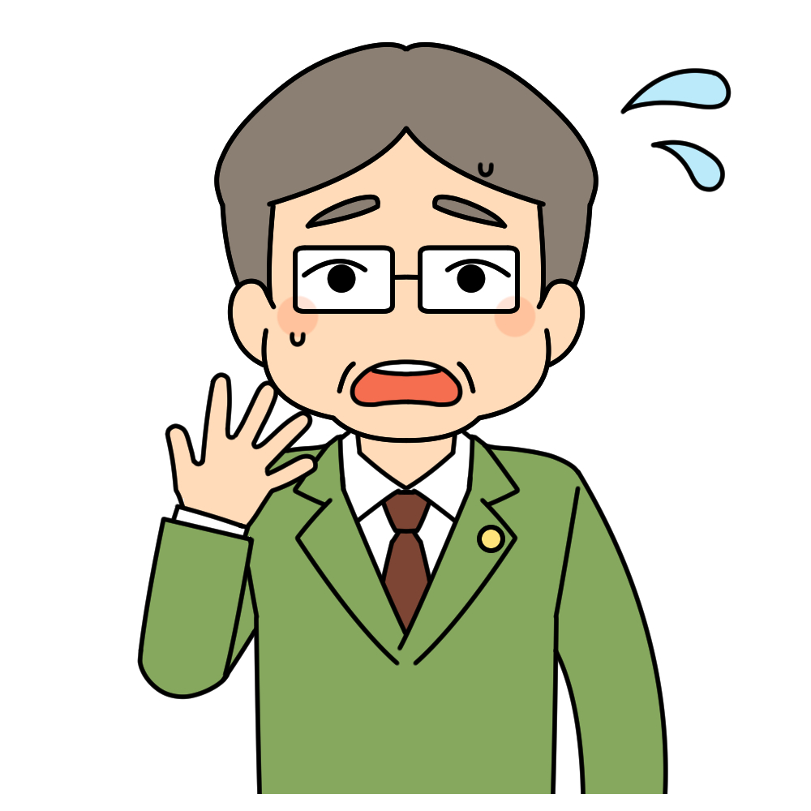

Slide 10
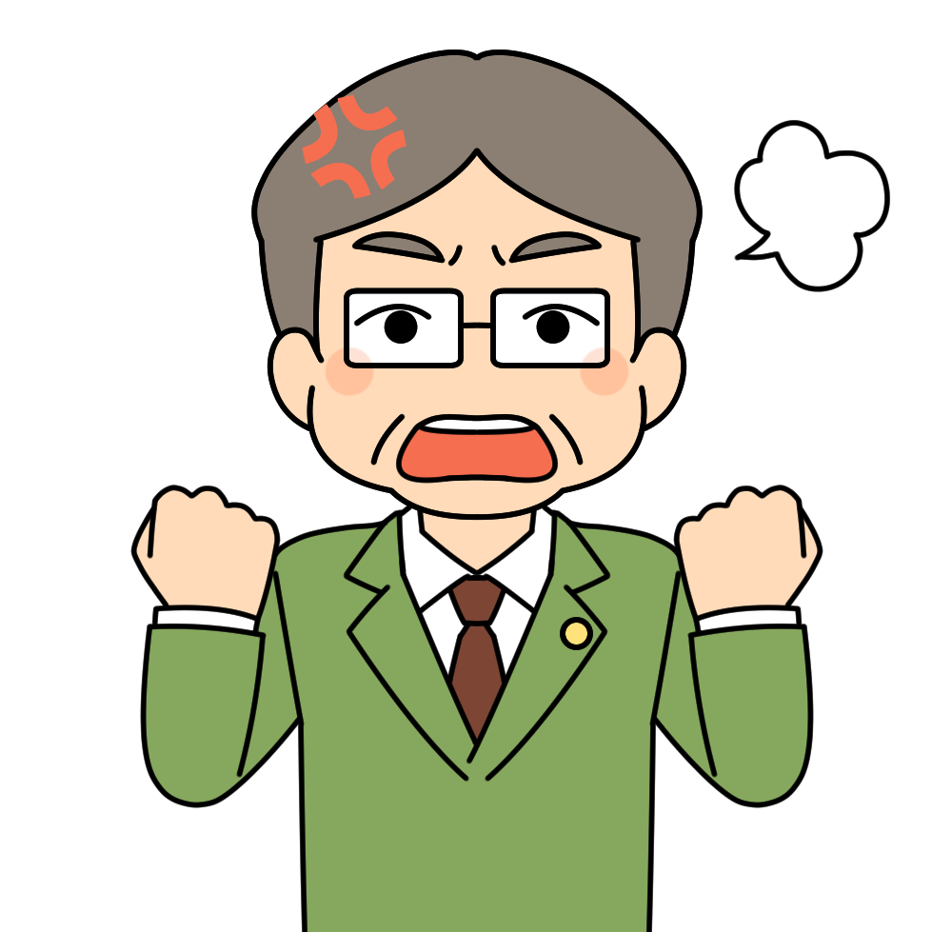

Slide 11
文句 言えない・・・

Slide 12
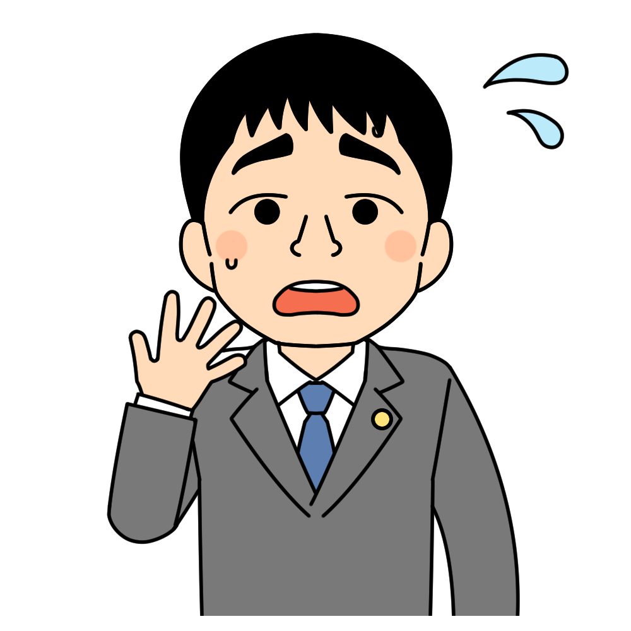
Ａ部長
の部下
Ｄさん

Slide 13
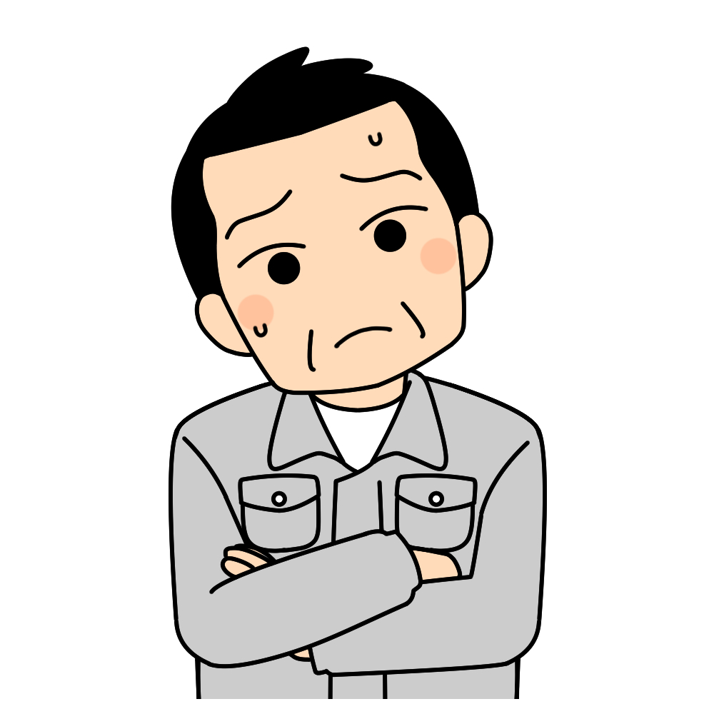

Slide 14
黒字

Slide 15
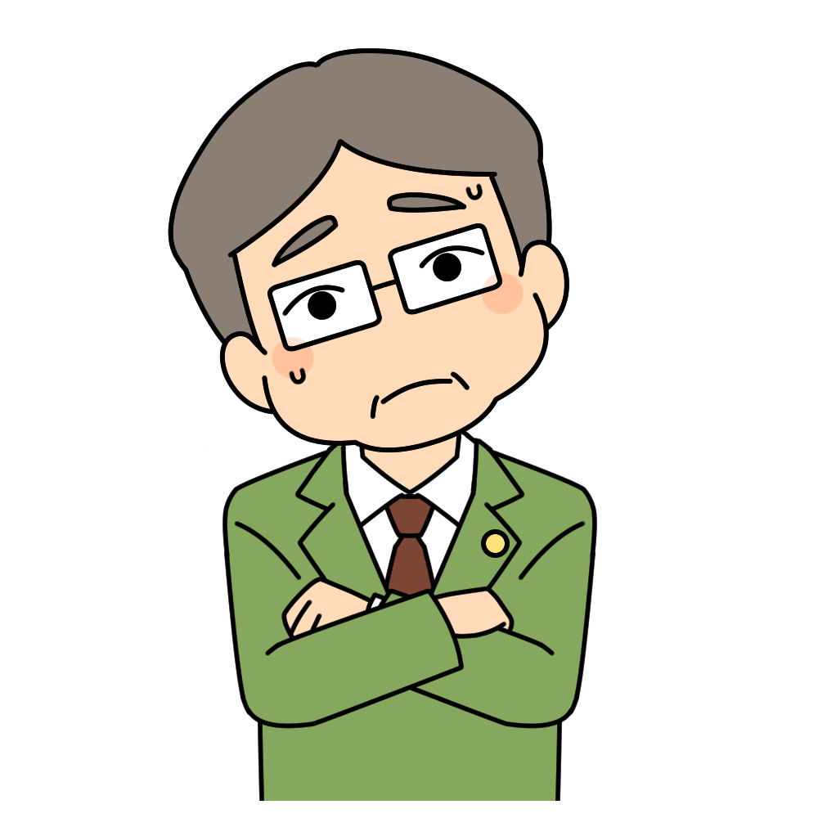

Slide 16
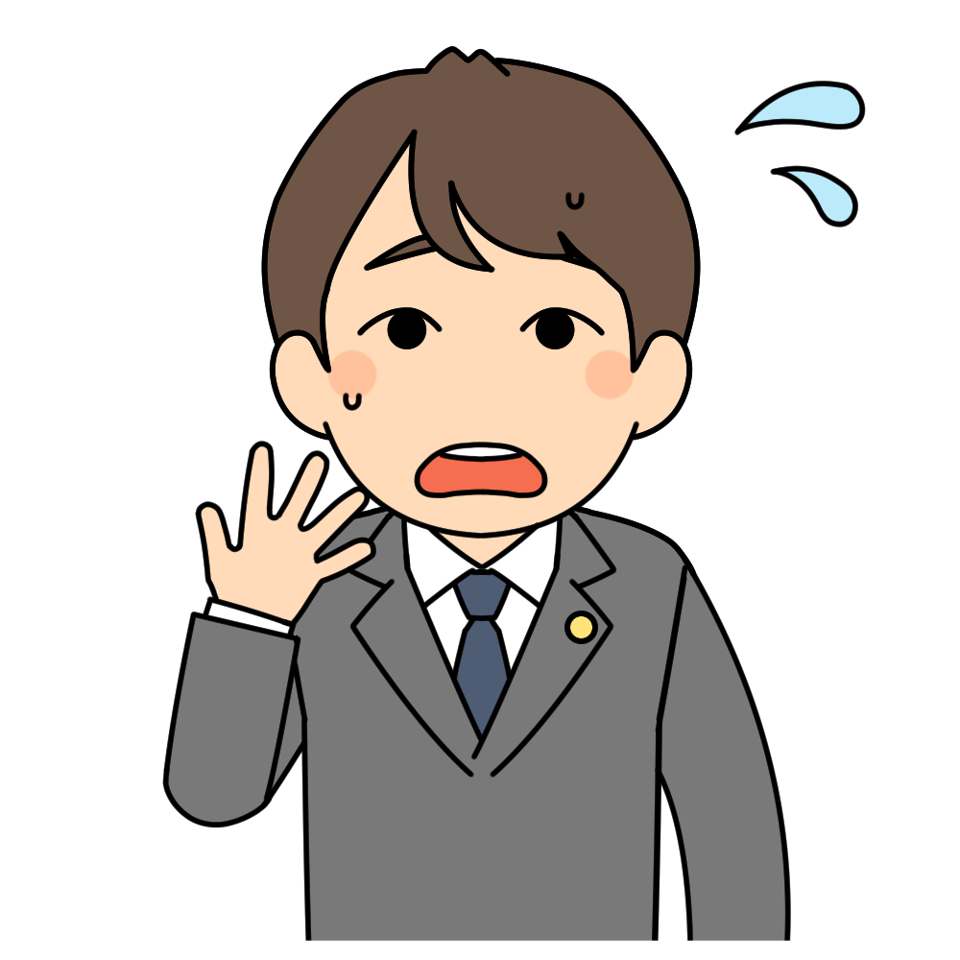
Ｂ部長
の部下
Ｅさん

Slide 18
・コミュニケーション ・先回り ・段取りや手配の ポイント・コツ

Slide 19
大赤字

Slide 20
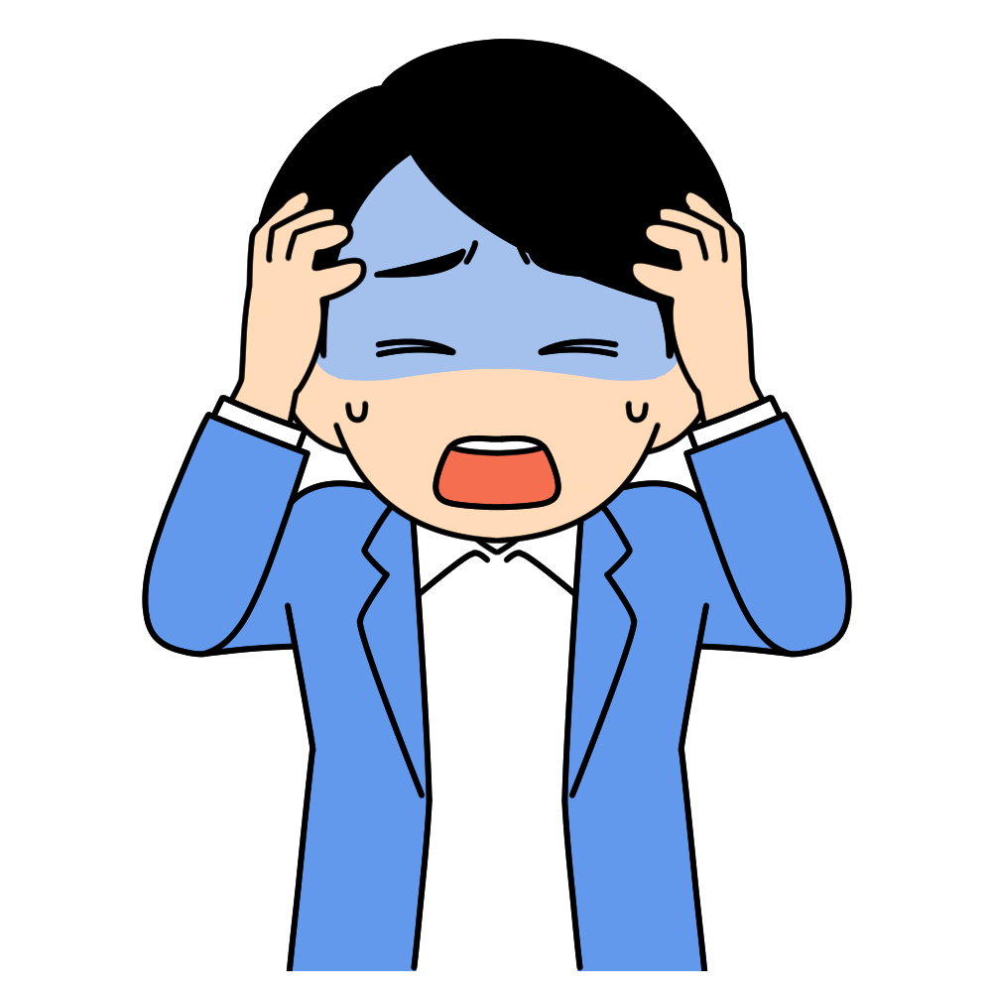

Slide 21
５年後

Slide 23
このあと？

